Slide 1


Slide 2

Learning From All Operations
Ronaldo Wajnberg Gamermann
Coordenador de Análise e Monitoramento Integrado - Anac

Slide 3



Learning From All Operations
Iniciativa da Flight Safety Foundation
2021 – Introdução do termo

Slide 4

Desde 2023
RBAC 121
3,3M Decolagens

Slide 5

Desde 2023
RBAC 121
3,3M Decolagens
2 Acidentes
0,0000005%

Slide 6

Desde 2023
RBAC 121
3,3M Decolagens
2 Acidentes
0,0000005%
11 Incidentes Graves
0,000003%

Slide 7
Desde 2023
RBAC 121
3,3M Decolagens
2 Acidentes
0,0000005%
11 Incidentes Graves
0,000003%
2.758 Incidentes
0,0008%

Slide 8

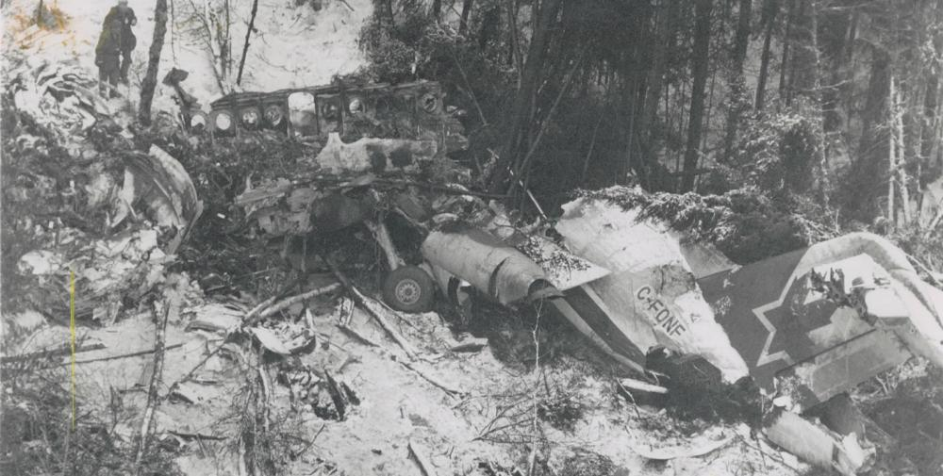
Casamento Feliz
É possível entender o que é um casamento feliz apenas analisando e aprendendo a partir de casos de divórcios?
É possível entender o que é safety apenas analisando e aprendendo a partir de acidentes e incidentes?

Slide 9
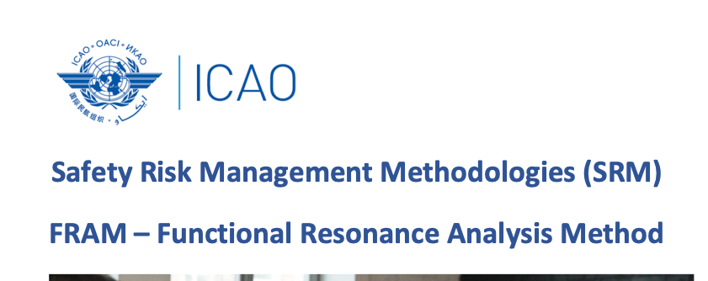

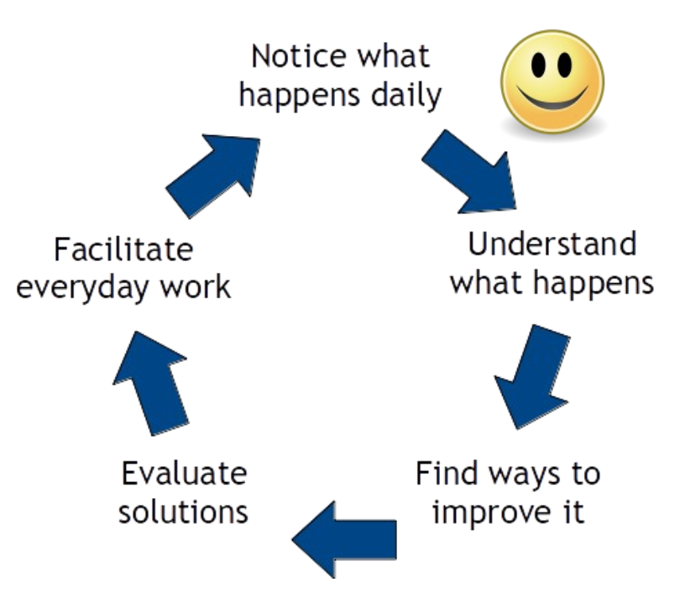
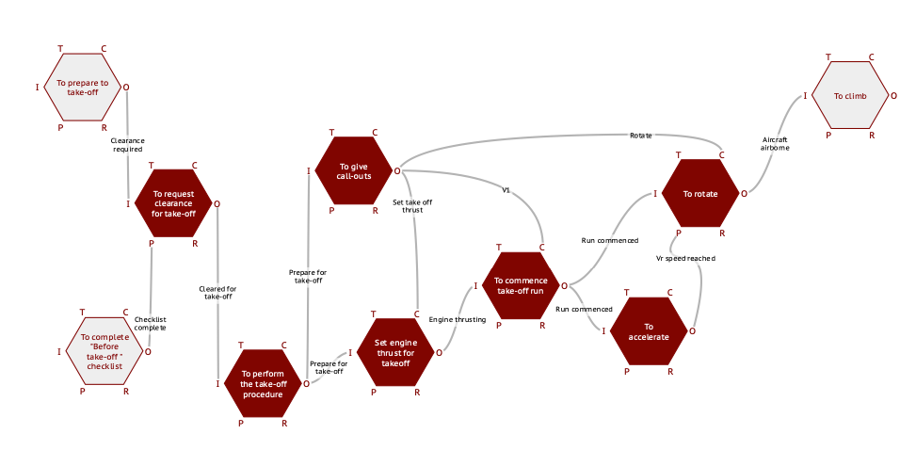
Safety-II
https://www4.icao.int/smi
99,9 %
Resiliência

Slide 10

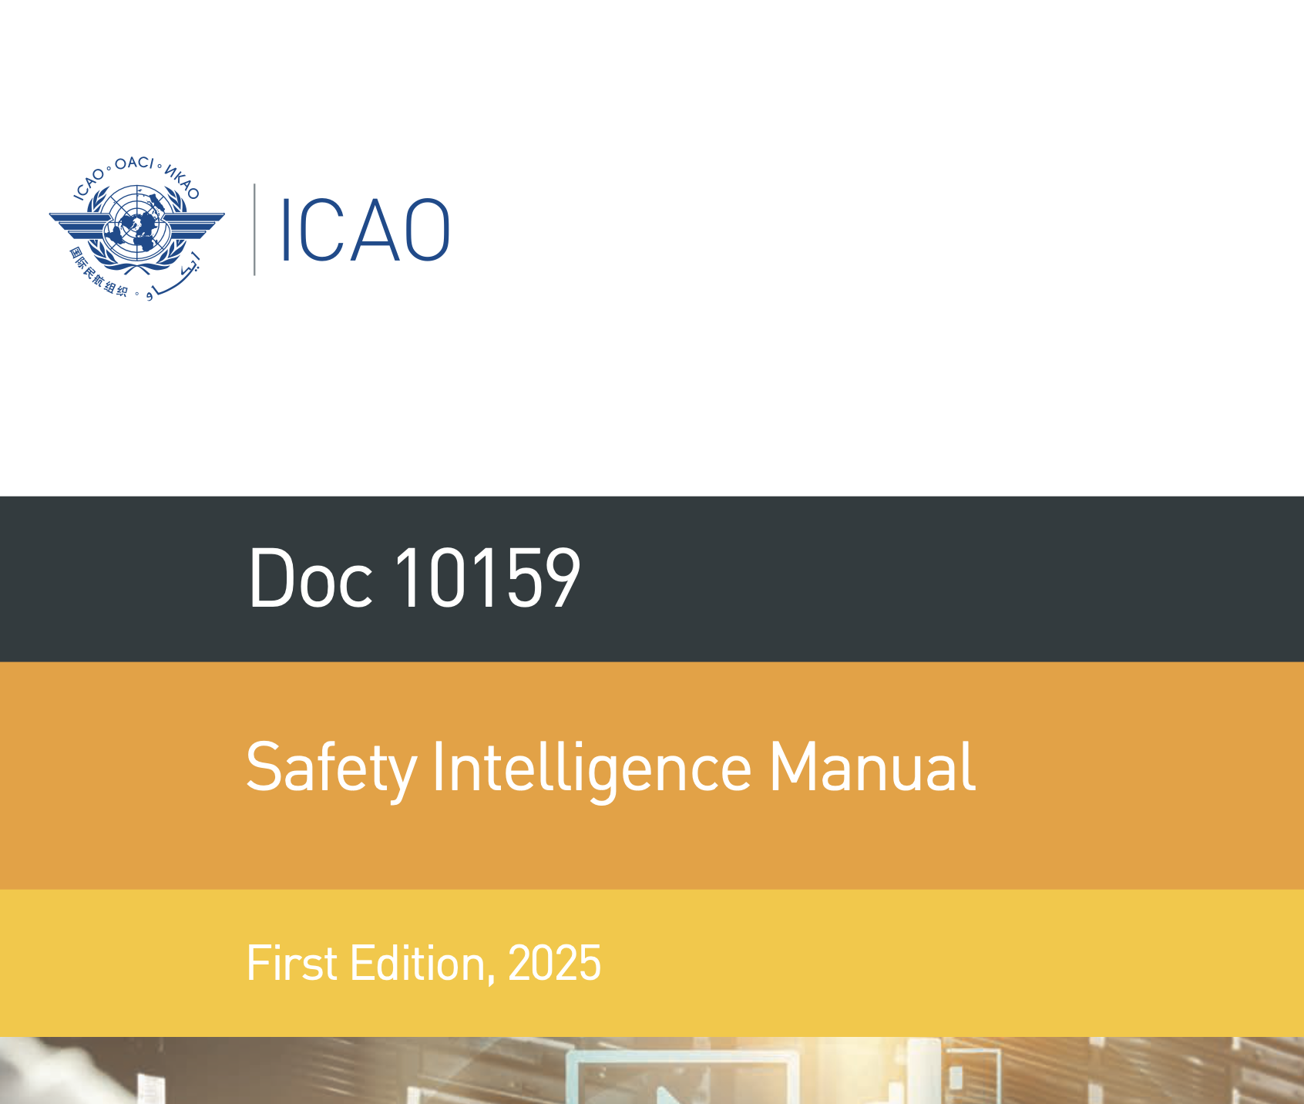

Slide 11
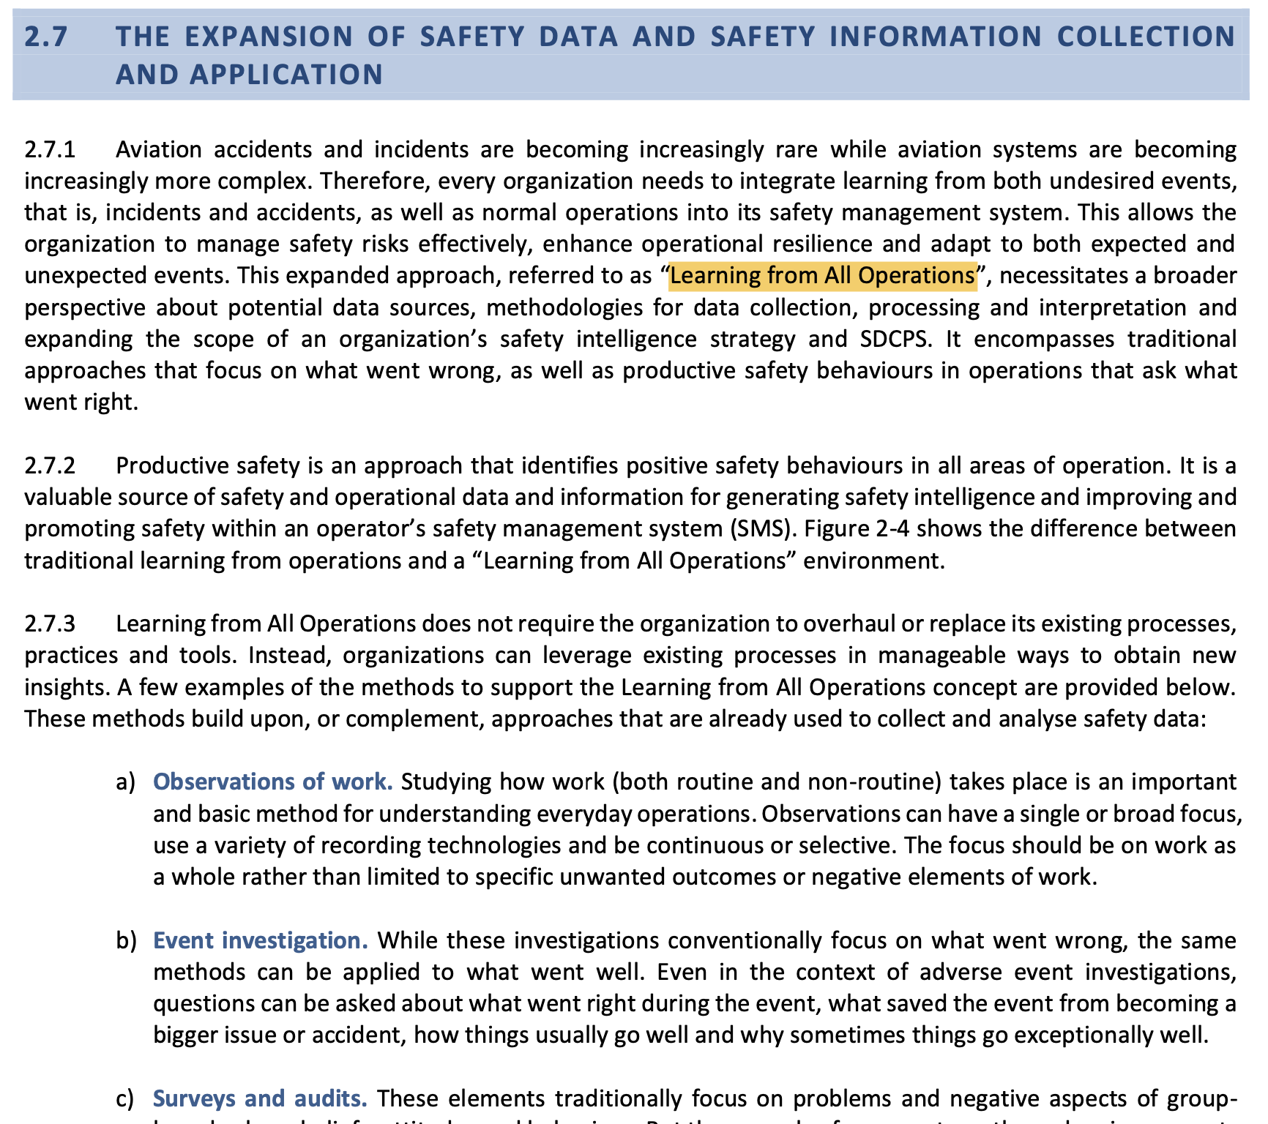
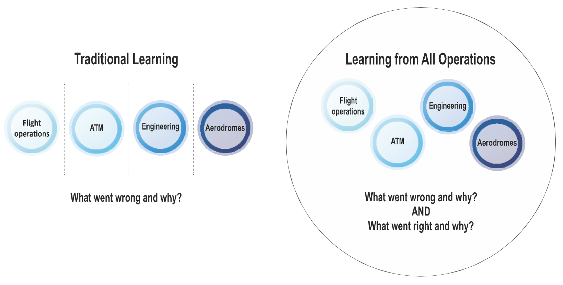

Slide 12
Implementações na Indústria
Ø American Airlines – Learning & Improvement Team (LIT)
Ø Japan Airlines – Resilience Operation Monitoring (ROM)
Ø Southwest Airlines – Safety & Learning Advancement Team (SLAT)
Ø Delta Air Lines - Integrating Learning From All Operations into the Components of a Safety Management System
Ø Cathay Pacific – Operational Learning Review (OLR)

Slide 13

Política de Segurança:
-> Operadores de linha de frente (ambiente complex)
-> Balanceamento entre tomada de decisão e tolerabilidade de risco
-> Reconhecimento de limitações de políticas e procedimentos
Gerenciamento do Risco:
-> Além de dados de acidentes, incidentes
-> Narrativas, percepções dos operadores de linha de frente
-> Novos métodos (STPA, FRAM)

Slide 14
Garantia da Segurança:
-> Investigação de eventos (positivos e negativos)
-> FDM/FOQA -> LIT
-> Pesquisas e Auditorias (observação do trabalho “normal”)

Slide 15
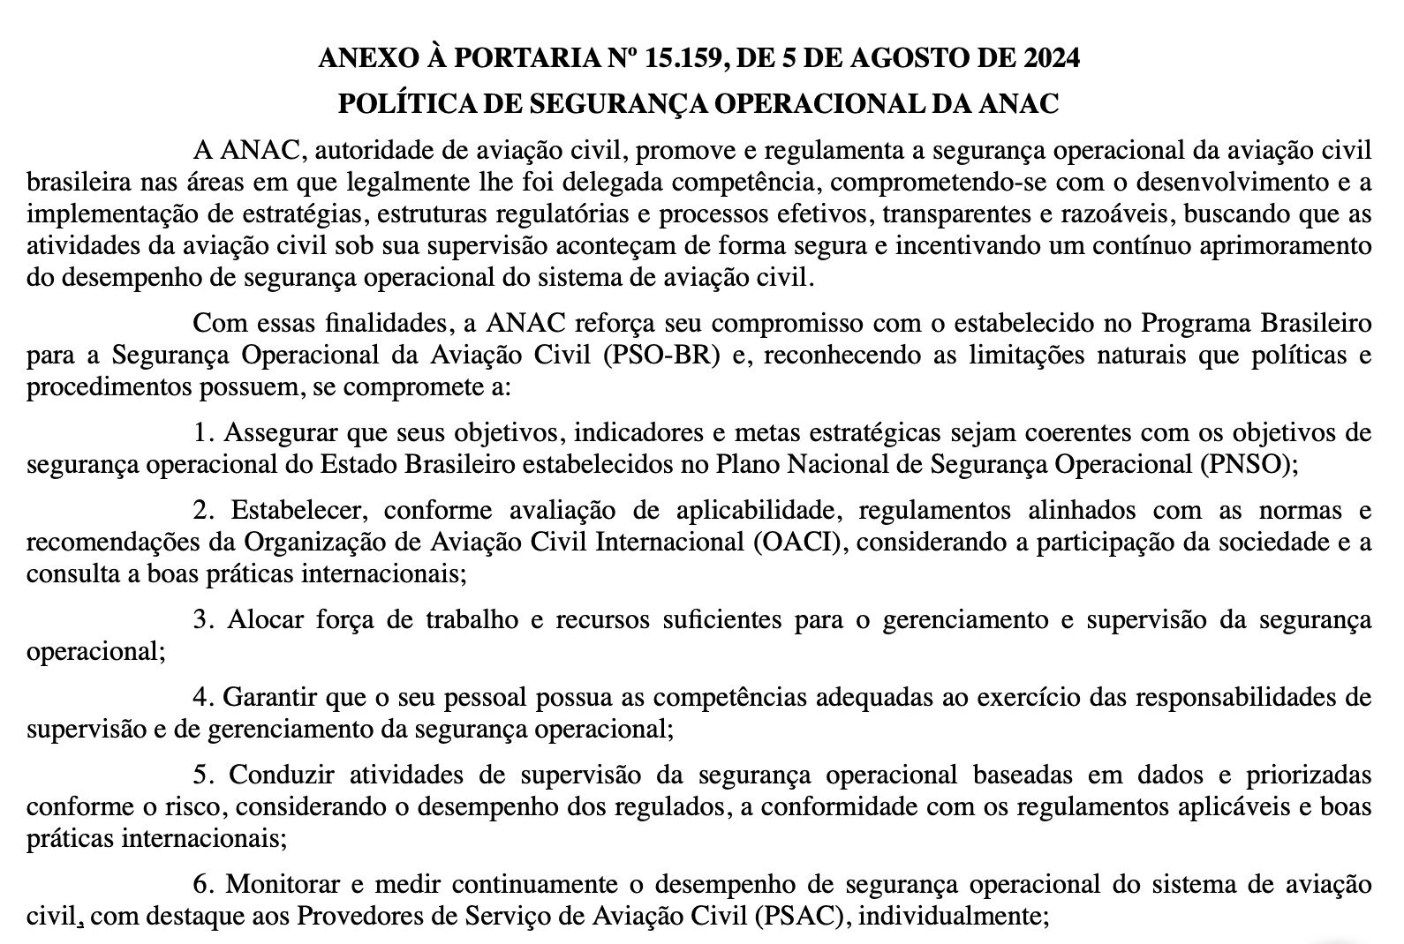
Implementações na Anac

Slide 16
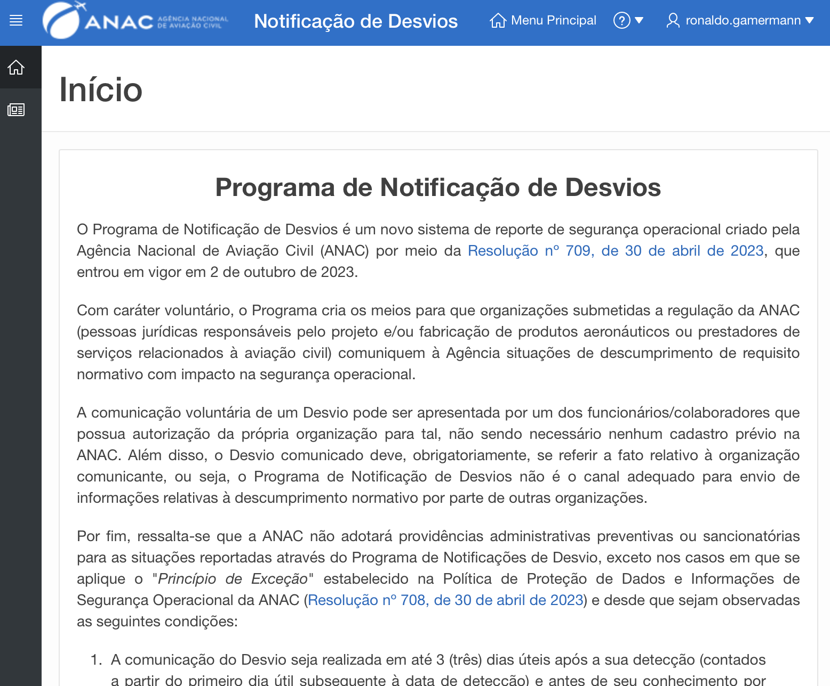
Implementações na Anac
www.gov.br/anac/portalunico

Slide 17

Obrigado!
Ronaldo Wajnberg Gamermann
Coordenador de Análise e Monitoramento Integrado – Anac
ronaldo.gamermann@anac.gov.br

Slide 18


